Slide 1
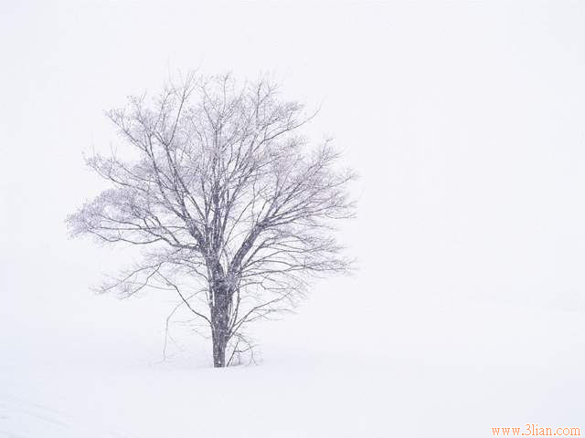

Slide 2
Module 4
Reading and Vocabulary
Teaching Explanatory Notes
外研版高一英语第三册(必修3)

Slide 3
教材简析
Reading and vocabulary:
介绍亚洲沙尘暴的情况
引入与沙尘暴及环保有关的词汇
1

Slide 4
教材处理
理论依据:
课程目标:
......着重提高学生用英语获取信息、处理信息、分析问题和解决问题的能力......
“写是输出的过程，是在前面多方式、多渠道的足够可理解输入的情况下，而达到的自然输出。”
-------克拉申的输入假说
教材处理:
阅读课
中心任务：
以训练阅读微技能为主、听说能力为辅，最终以写作为途径，解决一个实际问题
Write a news report on sandstorm
目标

Slide 5
语言知识目标
阅读技能与信息能力目标
能力发展目标
学习策略目标
文化意识与情感态度目标
1

Slide 6
阅读技能与信息能力目标
理论依据: 高中英语课程标准
强调用英语获取和处理信息的能力
目标:
1.能从文章中获取主要信息并摘录要点
2.能理解文章主旨、作者意图
3.能提取、筛选和重组文章中的信息
4.能利用上下文猜测新词汇
3

Slide 7
能力发展目标
理论根据:
多元智能（Multiple Intelligences）
目标
培养和发展学生的语言智能，逻辑-数学智能，视觉-空间智能, 身体－运动智能，人际关系智能，自我认识智能，自然观察智能等
4

Slide 8
学习策略目标
词汇归类
在阅读、英语互动、完成任务过程中进行有效自我调控
通过各种途径获取相关信息，辨别并运用有效资源
5

Slide 9
文化意识与情感态度目标
了解亚洲沙尘暴的状况
增强环保意识
重点

Slide 10
教学重点与难点
重点：
了解沙尘暴；阅读微技能训练
难点：
运用所学词汇和短评，围绕主题进行讨论及写作
方法

Slide 11
教学方法
理论依据—
高中英语课程标准；整体语言教学
具体方法—
1. 任务型教学(以意义为中心，尽力调
动各种语言和非语言资源，完成任务 )
2. 开展自主性学习的小组活动，合作探 究与独立思考相结合
1

Slide 12
教学模式
“P—T—P”自主学习立体模式
TASK
Pre-task
Task-cycle
Post-task
设计

Slide 13
教学设计与反思
TASK
Write a news report on sandstorm
1

Slide 14
TASK
Pre-task
1. brainstorm
2. watch and write
Task-cycle
1. predict
2. read
3. live report
4. discuss & write
Post-task
display
分解

Slide 15
多元化评价方式
１、阅读格式卡
Title_______ Module ___ Date___ General idea： Words & Phrases: US:
US=useful sentence
多样化答案, 自主选择, 自我发展, 适应个体需求

Slide 16
2. 形成性评价
通过同伴对小组成员的听说读写语言活动的表现进行综合评价
教师贯穿整节课的对学生的即时鼓劲与表扬，是极有效的评价

Slide 17
3. 写作评价
家庭作业是写一篇关于沙尘暴的报告
强调激励、反馈与调整
通过有效评价，使学生在学习过程中不断体验进步与成功、认识自我、建立自信、调整学习策略，促进学生综合语言能力的发展。
评价也能使教师获得反馈信息，对教学行为进行反思和调整。

Slide 18
Thank you
& Good bye!

Slide 19

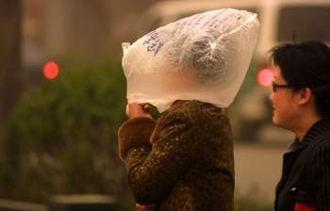
Brainstorm:
Get Ss to come up with as many words as possible while looking at the picture.
Purpose: 感知、理解部分新词汇
mask cycle cyclist dust
citizen frightening sandstorm

Slide 20
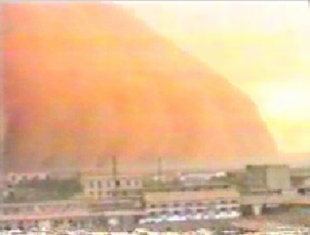
Watch a video about a sandstorm sweeping across a city.
Then fill in the blanks with words just learned.

Slide 21
During my trip to Inner Mongolia, I was c______ in the s_____, with strong winds which c____ sand blowing everywhere. I tried to c_____ to a park. I was advised to be equipped with glasses and a m____ over my face to p____ me from the storm. As a result, I survived.
A____ the weather station has f___ the coming of the sandstorm, the s____ __ of it still surprised me. It was really a f______ experience.
Discuss and write
Try to fill in the blanks with the new words just learned.
Purpose:
即时运用、内化
部分新词汇

Slide 22

设计反思
阶段
任务前阶段
激趣、引入；识本节课总任务、扫清认知障碍
信息能力
激活已有信息以准备接受新的信息
多元智能
自然观察智能；视觉─空间智能
形象化辅助教学手段把教学内容视觉化，有助于记忆与理解，同时最大程度地调动了学生的学习兴趣。

Slide 23
part I:
part II:
part III:
Prediction:
If you are to write the article named “Sandstorms in Asia”, how many parts will you include in it? What will you write in each part?
Purpose:
预测与事实相同，产生良好学习定势；不符，则进行自我调控；均刺激学习动机

Slide 24
fast reading
Activity I: Fill in the diagram with one proper word.
Part I:
part II:
Part I:
cause
disaster
discrip-tion
sand-
storm
measures
influence
sugges-
tion
Purpose: 以图形方式形式构建对全文的总体内容的把握；根据内容将信息分类

Slide 25
Detailed reading
Activity I:
True or false
Decide if the sentences are true or false.
Decide which paragraph they each belong to.
Central Asia, North America, Central Africa and Austria are the main places suffering from sandstorms.
The government is taking measures to fight against sandstorms.
Sandstorms have been a major disaster for many Asian countries for centuries.
Desertification results in sandstorms in China.
Beijing is affected by sandstorms.
Purpose:
了解重点细节；寻找相关信息；学会归纳段落大意

Slide 26
Detailed reading
Part | Content | Details
I
II
Activity II:
Fill in the form
sandstorms
measures

Slide 27
Detailed reading
Part | Content | Details
II
jigsaw reading
description
cause
Purpose: 阅读微技能：理解细节并做文字摘录；口头重述
influence
suggestion

Slide 28
设计反思
阶段
任务环阶段（输入）
为完成任务而进行的听说读的综合训练（略读、详读）
信息能力
对信息进行分类、理解和重组
多元智能
逻辑数理智能（提问策略、开放性问题、预测和推测）
语言智能（师生、生生的语言交流过程）

Slide 29
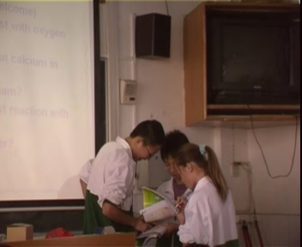
Activity III:
Live Report
Two reporters (Mr. Li &...)
(1) Ask citizens questions about their experience and feelings.
(2) Ask experts about the cause, the danger and the measures.
Group One: Citizens. Experience and feelings.
Group Two: Experts. Cause, danger and measures.
Purpose: 在“做”中学，在“学”中用

Slide 30
设计反思
阶段
口头输出
活动的优点
学以致用、实践语言知识; 学生学习的小检测
学习过程中，10%的知识是从读中学到的，20%从听中学到的，70%是从读、看和说的协同中学到的，90%的知识是通过一边肢体动作、一边说学到的
多元智能
在采访、纠错过程中，产生批评与自我批评，开发其自我认识智能、人际交往智能及语言智能
活动的难点
教师组织课堂的能力

Slide 31
Activity IV:
Discuss and write
Suppose you are the chairman of the Green Movement, what measures will you take to fight against the sandstorms?
Way I
Way II
...
Purpose: 拓展阅读内容；利用已知信息构想和创设新信息

Slide 32
Beijing--Beijing was affected by the sandstorms which have lasted for a whole week. The s___of it surprised c___ in the capital. People wake up t___an orange world. People can not breathe without a m___on.
“T___ have been c___ in a sandstorm was a f___experience.” Mrs Zhou, a worker, said when she was trying to c___ to her workplace.
D___ appears to be getting more and more serious as a r___of c___ changes and environmental disruption. H___, the government is taking measures to fight against it.
Fill in the blanks with one proper word, so as to help Mr Li, the reporter, to finish his report on the sandstorm in Beijing.
Purpose:
在实际情景中运用所学知识; 提供写作范文

Slide 33
设计反思
阶段
输出; 完成及展示任务
不是课文简单的重复，而是能力的扩展、知识的再生与运用
整节课输入的过程帮助学生构建了写作信息框架, 从而达到自然有效输出

